Slide 1

DASAR HUKUM PEMBENTUKAN LPJK
Undang - undang No. 2 Tahun 2017 tentang Jasa Konstruksi (Lembaran Negara Republik Indonesia Tahun 2017 Nomor 11, tambahan Lembaran Negara Republik Indonesia Nomor 6018) sebagaimana telah diubah dengan Undang Undang Nomor 11 Tahun 2020 tentang Cipta Kerja (Lembaran Negara Republik Indonesia Tahun 2020 Nomor 245, Tambahan Lembaran Negara Republik Indonesia Nomor 6573);
Peraturan Pemerintah Nomor 22 Tahun 2020 tentang Peraturan Pelaksanaan Undang-Undang Nomor 2 Tahun 2017 tentang Jasa Konstruksi, sebagaimana telah diubah dengan Peraturan Pemerintah Nomor 14 Tahun 2021 tentang Perubahan atas Peraturan Pemerintah Nomor 22 Tahun 2020 tentang Peraturan Pelaksanaan Undang-Undang Nomor 2 Tahun 2017 tentang Jasa Konstruksi;
Peraturan Menteri Pekerjaan Umum dan Perumahan Rakyat Nomor 9 Tahun 2020 tentang Pembentukan Lembaga Pengembangan Jasa Konstruksi (Berita Negara Republik Indonesia Tahun 2020 Nomor 328);
Peraturan Menteri Pekerjaan Umum dan Perumahan Rakyat Nomor 13 Tahun 2020 tentang Organisasi dan Tata Kerja Kementerian Pekerjaan Umum dan Perumahan Rakyat;
Keputusan Menteri Pekerjaan Umum dan Perumahan Rakyat Nomor 1792/KPTS/M/2020 tentang Pengurus Lembaga Pengembangan Jasa Konstruksi Periode 2021-2024.

Slide 2
TUGAS & FUNGSI LPJK
sesuai UU No 2/2017, PP No 22/2020
UU No 11/2020 dan Permen PUPR No 9/2020
PP No 14/2021
As
o
s
i
a
s
i
As
o
s
i
a
s
As
o
i
s
i
a
s
i
Ra
n
t
a
i
Pa
s
o
Pr
o
k
f
e
s
BU
i
J
K
Li
s
e
n
s
i
LS
B
U
BU
J
K
,
Pe
n
g
a
l
a
m
a
n
BU
J
K
Re
k
o
m
e
n
d
a
s
i
Li
s
e
n
s
TK
K
i
LS
P
,
Pe
n
g
a
l
a
m
a
n
Pr
o
f
e
s
i
o
n
a
l
TK
K
AK
R
E
D
I
T
AS
LP
I
P
K
Bi
d
a
n
g
Ja
k
o
n
LI
S
E
N
S
Pe
I
n
i
l
a
i
Ah
l
i
RE
G
I
S
T
RA
S
I
Melaksanakan Tugas lain yang diberikan oleh Menteri
LP
J
K
PE
N
G
E
M
B
A
N
G
A
N
KE
P
R
O
F
E
S
I
A
N
BE
RK
E
L
A
N
J
U
T
Berdasarkan PP No.14/2021
A
N
PE
M
B
E
N
T
U
K
A
N
L
S
P
PE
N
Y
E
T
A
R
A
A
N
me
l
a
k
s
a
n
a
k
a
n
tu
g
a
s
TE
N
A
G
A
KE
R
J
A
A
S
I
N
G
PE
N
I
L
A
I
A
H
L
se
I
r
t
i
f
i
k
a
si
ko
m
p
e
t
e
n
s
i
ke
r
j
a
ya
n
g
be
l
u
m
da
p
a
t
di
l
a
k
u
k
a
n
ol
e
h
LS
P
Pe
l
a
t
i
h
a
n
,
uj
i
Pe
n
e
t
a
p
a
n
pe
n
i
l
a
i
ko
m
p
e
t
e
n
s
i
,
da
n
ah
l
i
se
r
t
i
f
i
k
a
si

Slide 3







KEPMEN PUPR No. 1792/2020
tentang Pengurus Lembaga Pengembangan Jasa Konstruksi Periode 2021-2024
Ir. Taufik Widjoyono, M.Sc
Dr. Ir. Syarif Burhanuddin, M.Eng, IPU
Ketua LPJK
Ketua
Pengurus
Bidang
6
Bidang Program, Pemantauan dan Evaluasi
PENGURUS LPJK
Pengurus
Bidang
1
Periode 2021-2024
Pengurus
Bidang
5
Prof. Dr. Manlian Ronald Adventus Simanjuntak, ST, MT, D.Min, IPU, ASEAN, Eng
Ir. Ludy Eqbal Almuhamadi
Bidang Registrasi (Pencatatan)
Bidang Pengembangan Keprofesian Berkelanjutan
Pengurus
Bidang
2
Pengurus
Bidang
4
Pengurus
Bidang
3
Ir. Tri Widjajanto, MT
Agus Gendroyono, ST, MT
Bidang Penyetaraan Jasa Konstruksi
Bidang Akreditasi dan Lisensi
z
Prof. Dr. Ir. Agus Taufik Mulyono, MT, IPU, ASEAN, Eng
Bidang Pelatihan, Sertifikasi dan Penetapan Penilai Ahli

Slide 4
PERBANDINGAN
TUGAS LPJK
z

Slide 5

DATA SKA dan SKK-K Ahli
Jumlah SERTIFIKAT
173.446
Jumlah TENAGA KERJA
127.477
Data 31 Maret 2024
Sumber: Pengurus LPJK Bidang VI

Slide 6
DATA SKT dan SKK-K T/A/Op
Jumlah SERTIFIKAT
284.596
Jumlah TENAGA KERJA
243.224
Data 31 Maret 2024
Sumber: Pengurus LPJK Bidang VI

Slide 7
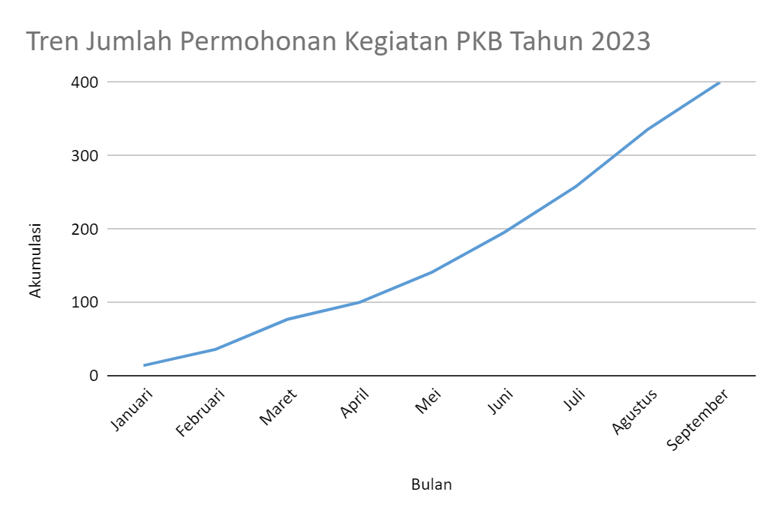
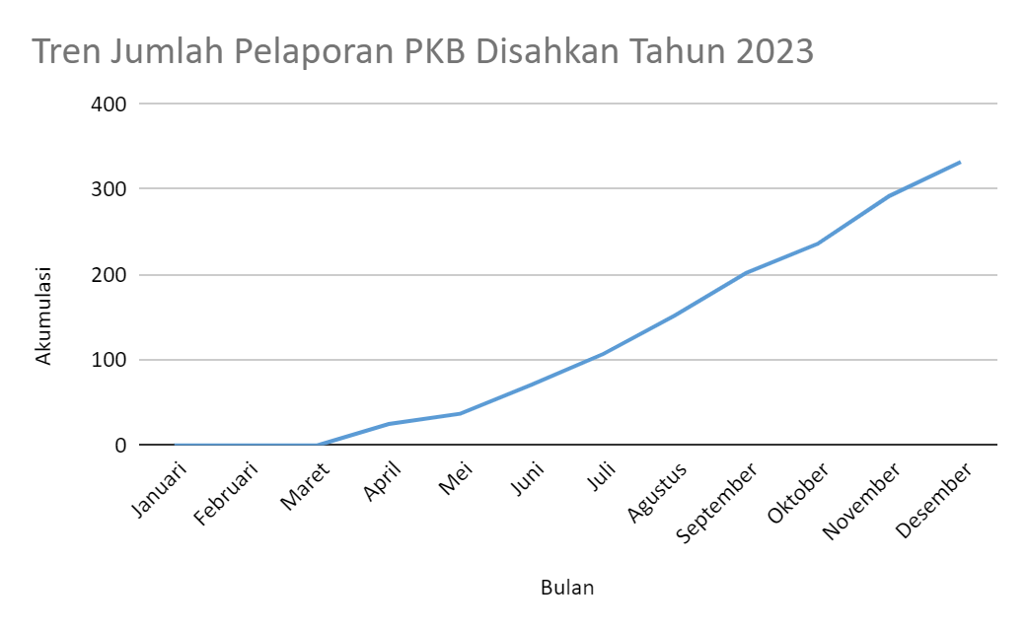
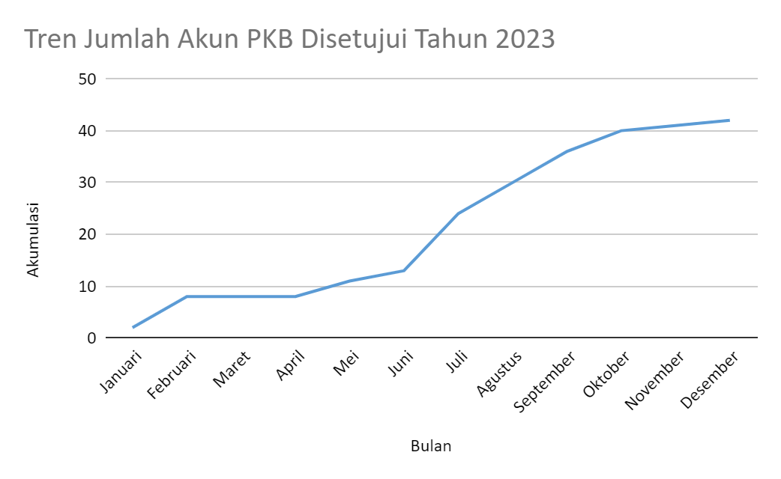
OUTCOME PKB

Slide 8
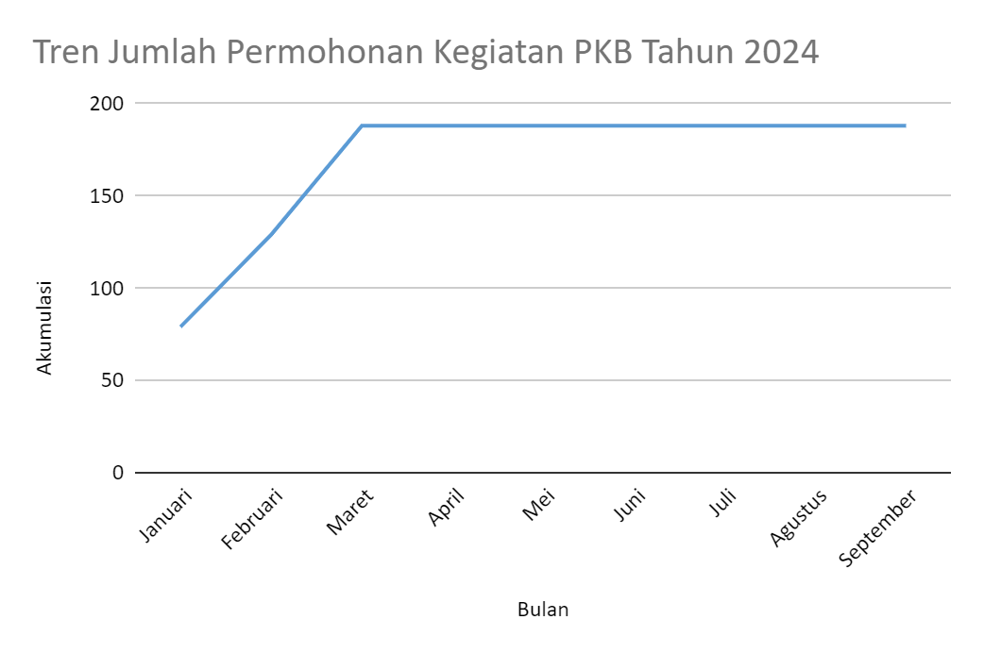
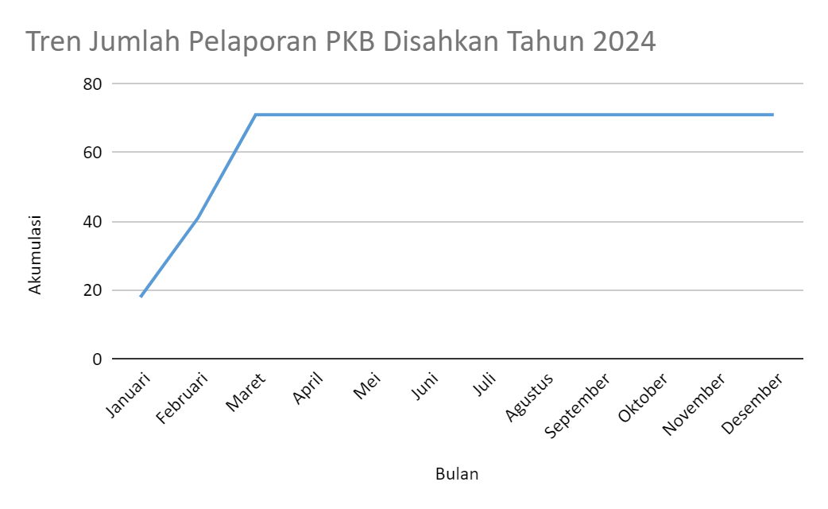
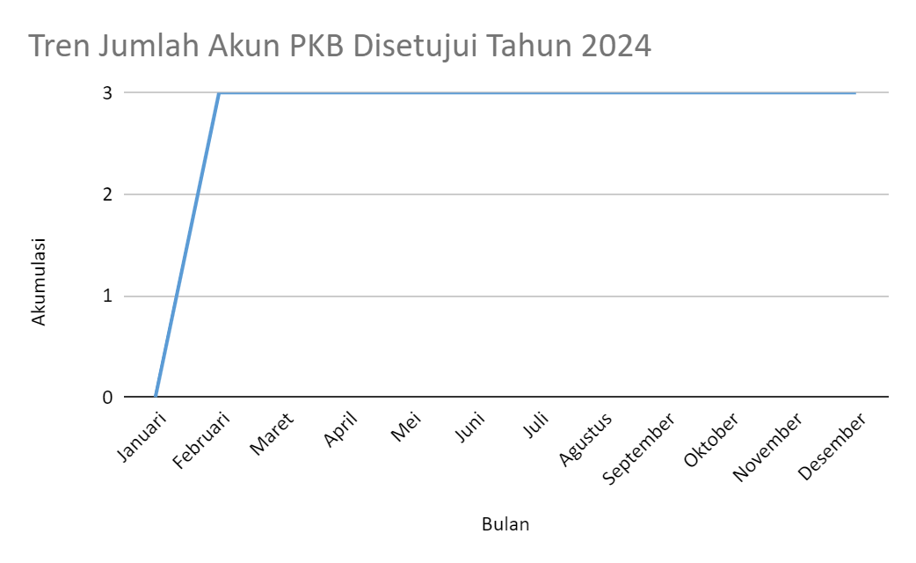
OUTCOME PKB

Slide 9




UU No. 2 Tahun 2017
(UU Jasa Konstruksi)
SE LPJK No. 1 /2024
Tentang Pedoman Teknis Sertifikasi Kompetensi Kerja Konstruksi
DASAR PEMBENTUKAN
Mencabut SE LPJK No 16 / 2021
Diubah beberapa kali
UU No. 6 Tahun 2023
(UU Cipta Kerja)
Peraturan Lain yang Mengikat
PP 22 Tahun 2020 dan perubahannya PP 14 Tahun 2021
(Tentang Jasa Konstruksi)
PP 22 Th. 2020 dan Perubahan PP 14 Th. 2021 → Persyaratan Pendidikan dan Pengalaman Kerja
Permen PUPR No. 12 Th 2021 → PKB
Kepmen PUPR 713/2022 → Penetapan Besaran Biaya SKK-K.
Per.Men. PUPR No. 8 Tahun 2022
Pasal 21 – Pasal 35 : Sertifikasi Kompetensi Kerja Konstruksi
SE DJBK 59/2022 → Pemberian Kompetensi Tambahan
SK DJBK 33/2023 → Jabatan Kerja, Syarat Prodi, Syarat Asesor Kompetensi

Slide 10



  KETENTUAN UMUM
  PERMOHONAN SKK
  Permohonan SKK Konstruksi disampaikan kepada LSP bidang konstruksi yang terlisensi dan tercatat di LPJK.
a
  Jenis Permohonan SKK Konstruksi meliputi:
PERMOHONAN BARU
  PERMOHONAN MELALUI
b
PERMOHONAN PERPANJANGAN
  PORTAL PERIZINAN
  https://perizinan.pu.go.id/portal/
PERMOHONAN PERUBAHAN DATA

Slide 11
c
  Pemohon yang telah memiliki SKK Konstruksi pada kualifikasi jabatan ahli tidak dapat mengajukan permohonan baru pada jabatan kerja yang sama.
  KETENTUAN UMUM
d
  Pemohon SKK Konstruksi jenjang 1 (satu) sampai 4 (empat) dapat dibantu oleh pihak terkait untuk input permohanan SKK di Portal Perizinan PUPR
  Standar pelayanan minimal LSP untuk melakukan penerbitan SKK Konstruksi adalah selambat-lambatnya 14 (empat belas) hari kalender sejak pemohon melakukan konfirmasi pembayaran.
e
f
  Masa berlaku SKK Konstruksi adalah 5 (lima) tahun terhitung sejak dicatat di LPJK;
g
  Masa berlaku SKK Konstruksi untuk permohonan SKK Konstruksi jenjang 7 (tujuh) fresh graduate adalah 1 (satu) tahun.;

Slide 12



  Ketentuan Kepemilikan
  SKK Konstruksi
  OPERATOR
  TEKNISI/ANALIS
  AHLI
  Paling banyak 5 (lima) SKK pada paling banyak 2 (dua) Klasifikasi yang berbeda yang salah satunya Manajemen Pelaksanaan
  Paling banyak 5 (lima) SKK pada paling banyak 3 (tiga) Klasifikasi yang berbeda
  Paling banyak 5 (lima) SKK pada paling banyak 2 (dua) Klasifikasi yang berbeda
  Manajemen Pelaksanaan

Slide 13


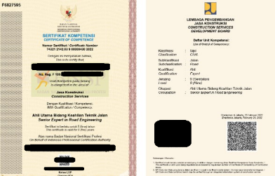

Alur Permohonan SKK Konstruksi BARU
KTP
NPWP
Ijazah
Pengalaman (e-SIMPAN)
Pas Foto 3x4
Nama Depan
Nama Belakang
Email
Nomor HP
Jabatan Kerja
LSP
Asosiasi Profesi (Khusus Ahli)
Akses Portal Perizinan PUPR
Registrasi Akun SKK-K
Permohonan SKK
Pengisian Data Personal dan Persyaratan
Mendapatkan
ID-Izin
20
Permohonan Diterima LSP
Verifikasi Kelengkapan
11
Pembayaran
31
Uji Kompetensi
Penetapan Hasil Uji Kompetensi oleh Komite Teknis
Pencatatan
Penerbitan SKK-K elektronik
50
SKK-K elektronik diterima melalui Portal Perizinan PUPR
Login dengan akun yg dikirim melalui Email
https://perizinan.pu.go.id/portal/
1
2
3
4
5
MULAI
Uji Tulis
Uji praktik / Obs Lapangan
Wawancara
Notifikasi melalui Portal, Email, atau No. HP
Tidak Lengkap
7 Hari tidak melakukan pembayaran
Lengkap
Bayar
10
9
8
7
6
Lengkap
Rekomendasi Asesor (BA)
No. Blanko
No. Sertifikat
No. Reg. BNSP
No. Reg. LPJK
Kompeten
11
12
13
14
SELESAI
Belum Kompeten
KEMENTERIAN PEKERJAAN UMUM DAN PERUMAHAN RAKYAT
LEMBAGA PENGEMBANGAN JASA KONSTRUKSI

Slide 14

Alur Permohonan SKK Konstruksi FRESHGRADUATE
Jabatan Kerja
LSP
Asosiasi Profesi
Balai
Pelatihan
Nama Depan
Nama Belakang
Email
Nomor HP
KTP
NPWP
Email/No. HP
Pas Foto 3x4
Akses Portal Perizinan PUPR
Registrasi Akun SKK-K
Permohonan → Baru → Freshgraduate
Pengisian Data Pemohon dan Persyaratan
Ijazah/SKL, Sertifikat SIBIMA, dan Sertifikat PKT (32 JPL)
Sertifikat PKT didapat dengan mengikuti kegiatan pelatihan BJKW
Verifikasi Kelengkapan oleh LSP
Pembayaran
Uji Kompetensi
Penetapan Hasil Uji Kompetensi oleh Komite Teknis
Pencatatan
Penerbitan SKK-K elektronik
SKK-K elektronik diterima melalui Portal Perizinan PUPR
Login dengan akun yg dikirim melalui Email
https://perizinan.pu.go.id/portal/
3
2
5
1
4
MULAI
Uji Tulis
Uji praktik / Obs Lapangan
Wawancara
Notifikasi melalui Portal, Email, atau No. HP
7 Hari tidak melakukan pembayaran
Tidak Lengkap
Bayar
6
7
9
8
Lengkap
Rekomendasi Asesor (BA)
No. Blanko
No. Sertifikat
No. Reg. BNSP
No. Reg. LPJK
Registrasi Informasi Pendidikan
Kompeten
11
12
10
13
SELESAI
Belum Kompeten
*) Berlaku 1 Tahun
KEMENTERIAN PEKERJAAN UMUM DAN PERUMAHAN RAKYAT
LEMBAGA PENGEMBANGAN JASA KONSTRUKSI

Slide 15




Alur Permohonan SKK Konstruksi PERPANJANGAN
Data Personal
Pengalaman (e-SIMPAN)
Pendidikan
Pelatihan
Minimal SKPK
Akses Portal Perizinan PUPR
Login Akun Portal
Menyampaikan bukti pemenuhan angka kredit PKB
Pengisian Data Personal dan Persyaratan
Mendapatkan ID-Izin
Verifikasi Kelengkapan oleh LSP
Verifikasi kecukupan SKPK oleh LSP
Pembayaran oleh Pemohon
Uji Kompetensi
Penetapan Hasil Uji Kompetensi oleh Komite Teknis
Pencatatan :
No. Blangko, No. Sertifikat, No. Reg BNSP, No. Reg LPJK
Penerbitan SKK-K elektronik
SKK-K elektronik diterima melalui Portal Perizinan PUPR
Permohonan → Perpanjangan SKK
Jabatan Kerja
LSP
Asosiasi Profesi (Khusus Ahli)
Khusus Pemohon Kualifikasi Ahli
https://perizinan.pu.go.id/portal/
2
3
5
1
4
MULAI
Uji Tulis
Uji praktik / Obs. Lapangan
Wawancara
7 Hari tidak melakukan pembayaran
Tidak Cukup
Tidak Lengkap
10
9
8
7
6
Bayar
Cukup
Lengkap
Rekomendasi Asesor (BA)
Notifikasi melalui Portal, Email, atau No. HP
Khusus Pemohon Kualifikasi Ahli
12
13
14
Belum Kompeten
Kompeten
SELESAI
11
KEMENTERIAN PEKERJAAN UMUM DAN PERUMAHAN RAKYAT
LEMBAGA PENGEMBANGAN JASA KONSTRUKSI

Slide 16
Alur Permohonan SKK Konstruksi PERUBAHAN DATA
Akses Portal Perizinan PUPR
Login Akun Portal
Pengisian Data Perbaikan dan Upload Swafoto Memegang Identitas Diri dan Bukti Dukung
Memilih Id-Izin / SKK Konstruksi yang ingin diubah datanya
Submit Permohonan Perubahan Data
Verifikasi dan Validasi Data oleh LSP
Pencatatan Perubahan Data ke SIKI
(Nomor Registrasi/Nomor Blanko Tidak Berubah)
Penerbitan SKK-K elektronik Perubahan
SKK-K elektronik diterima melalui Portal Perizinan PUPR
Permohonan → Perubahan Data SKK
1
2
3
4
MULAI
Tidak Lengkap
7
6
5
Tidak Memenuhi
8
Memenuhi
10
9
SELESAI

Slide 17



PERMOHONAN SKK
Tidak lengkap
Status 11
https://perizinan.pu.go.id/portal/
LPJK/SIKI
Belum Kompeten
REGISTRASI AKUN PORTAL REGISTRASI TKK
LOGIN:
Permohonan SKK mel Portal Perizinan PUPR
&
Download SKK
Status 10
Permohonan Sesuai LSP
Tinjauan
Perjanjian serifikasi, invoice dan pembayaran
Penjadwalan uji komptetensi
Penunjukkan Asesor dan Melaksanakan Asesmen
Lengkap
Penerbitan SKK (E-Sertifikat)
Validasi
Status 30
Status 31
Status 90
Aku dikirim
ke email
Status 50
PENCATATAN :
No blangko, Bo sertifikat, No reg BNSP, No reg LPJK
Penetapan Keputusan
BNSP
Generate QR
LSP
API SIJK
DB SKK
DB SIMPAN
DB ASOSIASI
DB LSP
DB TUK
DB Asesor
Jumlah Sertifikat
Pengalaman
Daftar Asosiasi Profesi
Daftar LSP Terlisensi
Daftar TUK LSP Terlisensi
Daftar Asesor
Data SKK yang dimilki
Pengalaman professional
Pengalaman kerja
Pengalaman ASN
Data Asosiasi Profesi tercatat
Data LSP Terlisensi dan beroperasi/ aktif
Data Asesor tiap LSP Terlisensi
Data TUK LSP Terlisensi dan beroperasi/ aktif

Slide 18
DASAR HUKUM PKB
Pasal 17 ayat (3) Undang-Undang Dasar Negara Republik Indonesia Tahun 1945;
Undang-Undang Nomor 39 Tahun 2008 tentang Kementerian Negara (Lembaran Negara Republik Indonesia Tahun 2008 Nomor 166, Tambahan Lembaran Negara Republik Indonesia Nomor 4916);
Undang-Undang Nomor 2 Tahun 2017 tentang Jasa Konstruksi (Lembaran Negara Republik Indonesia Tahun 2017 Nomor 11, Tambahan Lembaran Negara Republik Indonesia Nomor 6018);
Undang-Undang Nomor 11 Tahun 2020 tentang Cipta Kerja (Lembaran Negara Republik Indonesia Tahun 2020 Nomor 245, Tambahan Lembaran Negara Republik Indonesia Nomor 2573);
Peraturan Pemerintah Nomor 22 Tahun 2020 tentang Peraturan Pelaksanaan Undang-Undang Nomor 2 Tahun 2017 tentang Jasa Konstruksi (Lembaran Negara Republik Indonesia Tahun 2020 Nomor 107, Tambahan Lembaran Negara Republik Indonesia Nomor 6494) sebagaimana telah diubah dengan Peraturan Pemerintah Nomor 14 Tahun 2021 tentang Perubahan atas Peraturan Pemerintah Nomor 22 Tahun 2020 tentang Peraturan Pelaksanaan Undang-Undang Nomor 2 Tahun 2017 tentang Jasa Konstruksi (Lembaran Negara Republik Indonesia Tahun 2021 Nomor 24, Tambahan Lembaran Negara Republik Indonesia Nomor 6626);
Peraturan Presiden Nomor 27 Tahun 2020 tentang Kementerian Pekerjaan Umum dan Perumahan Rakyat (Lembaran Negara Republik Indonesia Tahun 2020 Nomor 40);
Peraturan Menteri Pekerjaan Umum dan Perumahan Rakyat Nomor 13 Tahun 2020 tentang Organisasi dan Tata Kerja Kementerian Pekerjaan Umum dan Perumahan Rakyat (Berita Negara Republik Indonesia Tahun 2020 Nomor 473);
Peraturan Menteri Pekerjaan Umum dan Perumahan Rakyat Republik Indonesia Nomor 12 Tahun 2021 Tentang Pelaksanaan Pengembangan Keprofesian Berkelanjutan.

Slide 19
DASAR HUKUM PKB
Pengembangan Keprofesian Berkelanjutan yang selanjutnya disingkat PKB adalah upaya memelihara dan meningkatkan kompetensi, profesionalitas, dan produktivitas tenaga kerja kualifikasi jabatan ahli secara berkesinambungan.
Kegiatan PKB adalah kegiatan memelihara dan meningkatkan kompetensi, profesionalitas, dan produktivitas tenaga kerja kualifikasi jabatan ahli.

Slide 20



Tata Cara Penyelenggaraan Kegiatan PKB Terverifikasi
Notes:
Photo by Madhu Shesharam on Unsplash

Slide 21







TAHAPAN PENYELENGGARAAN
KEGIATAN PKB TERVERIFIKASI
Registrasi Akun Penyelenggara
Pengajuan Kegiatan PKB
Pelaksanaan Kegiatan PKB
Pelaporan Kegiatan PKB
Kegiatan PKB Terverifikasi
Perolehan angka kredit kegiatan PKB terverifikasi otomatis tercatat di logbook PKB tenaga ahli.
Registrasi akun penyelenggara, pengajuan kegiatan PKB, dan pelaporan kegiatan PKB melalui sistem PKB LPJK (https://siki.pu.go.id/pkb-v2/).
Sistem PKB LPJK

Slide 22

TAMPILAN HALAMAN
(https://siki.pu.go.id/pkb-v2/)

Slide 23


Registrasi Akun Penyelenggara PKB
Jenis Penyelenggara PKB | Berkas Penyelenggara PKB | Berkas Penanggung Jawab Penyelenggara PKB
K/L/PemProv, PemKab/ PemKot | - | SK penunjukan penanggung jawab penyelenggara PKB
Asosiasi profesi/ badan usaha/ rantai pasok jasa konstruksi | Akta notaris pendirian asosiasi Pengesahan badan hukum
Lembaga pendidikan dan pelatihan kerja | Lembaga Pendidikan: Data Pendidikan Tinggi (DDIKTI) Lembaga Pelatihan: Izin lembaga pelatihan dari dinas terkait
Konsultan dan kontraktor pekerjaan konstruksi | Akta Pendirian Perusahaan SBU dan/atau IUJK yang masih berlaku
Perakit (fabricator), distributor, aplikator MPK | Akta Pendirian Perusahaan SIUP
Lembaga atau organisasi lain | Dokumen legalitas pendirian lembaga atau organisasi sesuai ketentuan yang berlaku
Memilih Jenis Penyelenggara
Untuk Perguruan Tinggi dapat dipilih Lembaga Pendidikan dan Pelatihan Kerja.
Mengisi Data Penyelenggara dan Unggah Berkas
Data penyelenggara terdiri dari isian Jenis Penyelenggara, Nama Instansi, No Telepon, Email, Alamat, dan Berkas Pendukung.
Mengisi Data Penanggung Jawab dan Unggah berkas
Data penanggung jawab terdiri dari isian Nama, Jabatan, NIK, NPWP, Email, Berkas Pendukung, dan Password.
Menyetujui Pernyataan Bertanggung Jawab
Submit
Permen PUPR No. 12/2021 Pasal 10
Catatan: Proses verifikasi dan validasi permohonan akun penyelenggara paling lama 3 hari kerja
23

Slide 24
Hirarki Akun
Penyelenggara PKB
Akun penyelenggara PKB dan Akun Penanggung Jawab Kegiatan
Contoh 1:
Contoh 2:
DPP Asosiasi A
DPD Asosiasi A DKI Jakarta
DPD Asosiasi A Jawa Barat
DPD Asosiasi A .....
Melalui akun penyelenggara PKB yang sudah diaktivasi, dapat ditambahkan akun penanggung jawab kegiatan PKB, dengan tahapan:
Akun Penyelenggara PKB (akun utama) dapat menambah atau menghapus akun penanggung jawab kegiatan PKB.
Akun penyelenggara PKB
Akun PJ Kegiatan
Login akun Penyelenggara PKB
Klik tab Penanggung Jawab Kegiatan dan Tambah Penanggung Jawab
Data penanggung jawab terdiri dari Nama, Alamat, Provinsi, Nomor Handphone, Email, dan Password.
Fakultas Teknik Universitas B
Prodi Teknik Sipil Univ B
Prodi Teknik Arsitektur Univ B
Prodi .......
Univ B
Akun penyelenggara PKB
Submit
Akun PJ Kegiatan
24

Slide 25


Pengajuan Kegiatan PKB
Login
Klasifikasi Kegiatan
Unsur
Unsur kegiatan dapat dipilih lebih dari 1 disesuaikan dengan kegiatan yang akan dilaksanakan, misalnya peserta, panitia, narasumber
Metode, terdiri dari tatap muka dan dalam jaringan
Tingkat, terdiri dari nasional dan internasional
Data Kegiatan
Diisi dengan nama, tempat, dan waktu kegiatan.
Klik tab Permohonan Kegiatan, kemudian klik Tambah Kegiatan
Mengisi Form Kegiatan
Kolaborasi penyelenggara
diisi dengan penyelenggara lain yang berkolaborasi dalam pelaksanaan kegiatan
Sasaran Utama Tenaga Ahli
Subklasifikasi
Subklasifikasi dipilih berdasarkan sasaran jabatan kerja peserta pada kegiatan tersebut
Verifikator/validator dan penilai
pihak yang ditunjuk untuk melakukan verifikasi dan validasi
Unggah Berkas Persyaratan
TOR/KAK (wajib ada)
SK panitia (jika ada)
daftar riwayat hidup narasumber (jika ada)
Format KAK Kegiatan PKB
Catatan:
Pengajuan kegiatan paling lambat 4 hari kerja sebelum dilaksanakan
Proses verifikasi dan validasi permohonan kegiatan paling lama 3 hari kerja
25
Notes:
Photo by Jason Cooper on Unsplash
Photo by Alain Bonnardeaux on Unsplash
Photo by Jay Ang on Unsplash
Photo by Sylwia Bartyzel on Unsplash
Photo by JuniperPhoton on Unsplash
Photo by Bundo Kim on Unsplash
Photo by Sorasak on Unsplash

Slide 26

Contoh Data Permohonan Kegiatan
No | Penyelenggara | Kolaborasi Penyelenggara | Data Kegiatan |  |  |  | Sasaran Utama Peserta |  | Klasifikasi Kegiatan
 |  | Penyelenggara lain | Nama Kegiatan | Tempat | Tanggal Mulai | Tanggal Selesai | Subklasifikasi | Penilai | Unsur | Metode | Tingkat
1 | Dinas Bina Marga dan Penataan Ruang Provinsi Jawa Barat | ASTTI | Pelatihan Tenaga Ahli – Kontrak Kerja Konstruksi | Zoom Meeting | 30/3/2023 | 31/3/2023 | Hukum Kontrak Konstruksi | LPJK | Pendidikan singkat (courses) 16 - 24 JPL Pengajaran sbg Pengajar/ Instruktur | Daring | Nasional
2 | Program Studi Sarjana Teknik Sipil, Universitas Tarumanagara | Ikatan Nasional Konsultan Indonesia | Seminar Nasional Jembatan Berbentang Panjang | Zoom Meeting Kampus 1 Untar Gedung M Lantai 8 | 23/5/2023 | 23/5/2023 | Jembatan | LPJK | Peserta pertemuan profesi Partisipasi dalam kepanitian – ketua, wakil ketua, sekretaris Pakar/ narasumber/ pendampingan hukum | Daring Tatap Muka | Nasional
3 | IALI | - | Ziarah Arsitektur Pecinan Jakarta "Past, present and future | Pecinan Jakarta | 27/4/2023 | 27/4/2023 | Arsitektural Arsitektur Lanskap | LPJK | Ziarah Arsitektur, Partisipasi dalam Kepanitiaan (Ketua, wakil dan sekretaris), Partisipasi dalam Kepanitiaan (Anggota), Pakar/ Narasumber/ Pendampingan hukum | Tatap Muka | Nasional
26

Slide 27
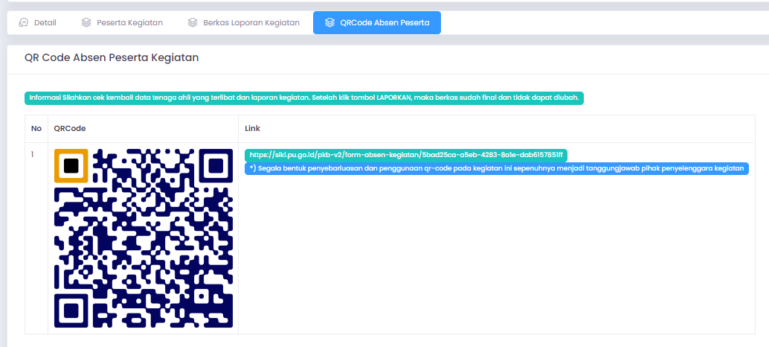
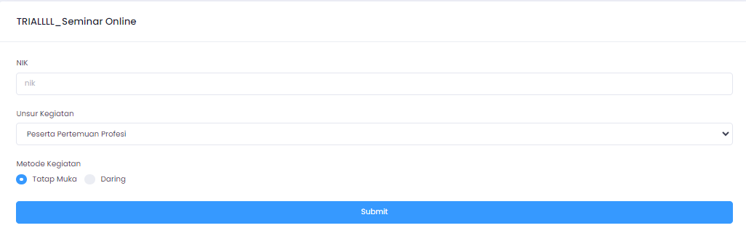
QR Code Absen Peserta
1
Setelah Kegiatan disetujui oleh LPJK, Akan diperoleh QR Code Absen Peserta serta Link Absensi.
QR Code atau Link Absen disampaikan pada tenaga ahli yang terlibat untuk diisi pada saat hari H pelaksanaan kegiatan
QR Code juga digunakan untuk memudahkan penyelenggara dalam melaporkan tenaga ahli yang terlibat dalam kegiatan
Klik QR Code atau Link Absensi
2
Tenaga ahli yang terlibat mengisi absen
3
27

Slide 28



Pelaporan Kegiatan PKB
Laporan Kegiatan PKB diunggah oleh Penyelenggara paling lama 14 hari setelah kegiatan PKB berakhir, meliputi:
Cara melaporkan Tenaga Ahli (TA) yang Terlibat dalam Kegiatan
Login akun Penyelenggara PKB
Tenaga ahli yang terlibat dalam kegiatan
(dapat merupakan peserta, panitia, narasumber, dll sesuai dengan unsur kegiatan)
Nomor Induk Kependudukan
Metode
Unsur
Klik tab Kegiatan Disetujui dan klik Detail pada kegiatan yang akan dilaporkan
Klik Peserta Kegiatan
Terdapat 3 alternatif untuk menginput tenaga ahli yang terlibat, yaitu:
Otomatis terdata saat peserta mengisi absen dengan scan QR Code atau klik Link yang diberikan penyelenggara (QR Code dan Link diperoleh dari SIKI-PKB setelah kegiatan disetujui)
Tambah peserta
Dilakukan dengan menginput data masing-masing TA yang terlibat.
Upload excel
Dilakukan dengan:
Download dan mengisi data TA pada format excel yang tersedia
Upload file excel ke dalam system
Edit unsur masing-masing TA
Klik Simpan untuk import data
Berkas Laporan Kegiatan
Laporan kegiatan
Dokumentasi kegiatan
Setelah data diatas diunggah,
klik Submit untuk melaporkan.
Format Laporan Kegiatan PKB
Catatan:
Proses verifikasi dan validasi pelaporan kegiatan paling lama 3 hari kerja

Slide 29
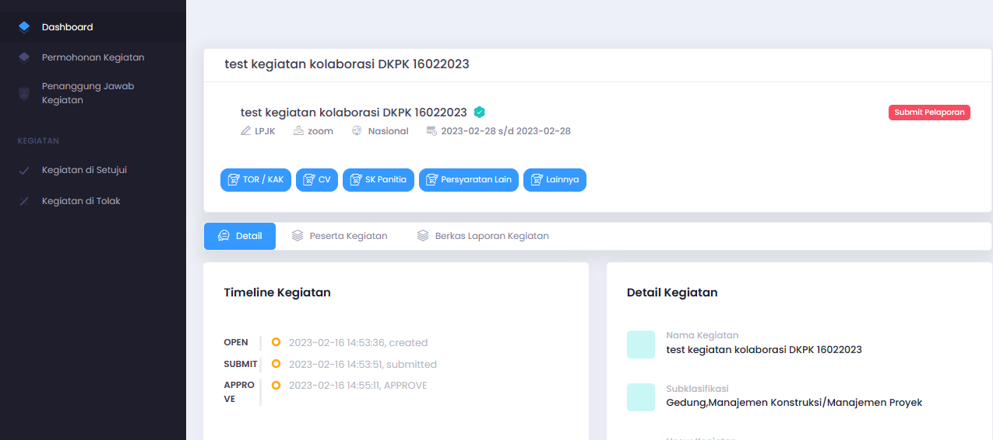
Cara melaporkan Tenaga Ahli (TA) yang Terlibat dalam Kegiatan
Melalui Upload Excel (1/5)
1
2
29

Slide 30
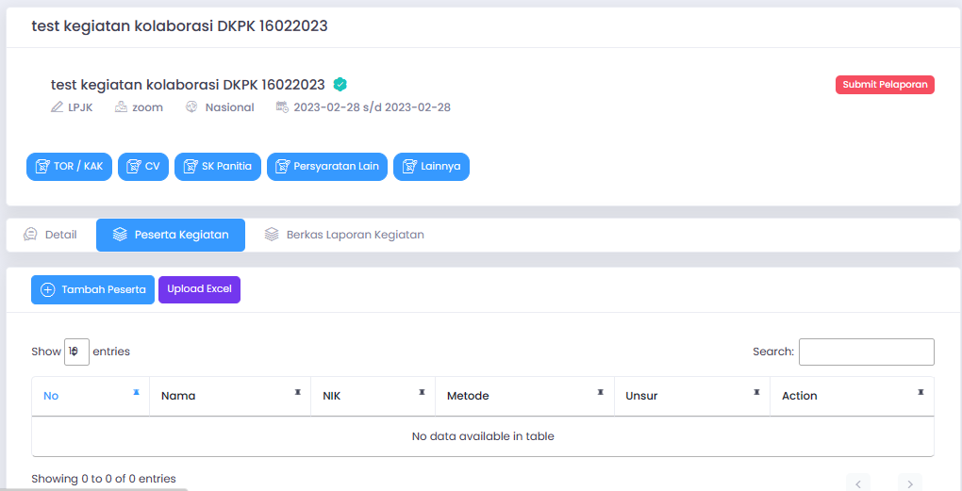
Cara melaporkan Tenaga Ahli (TA) yang Terlibat dalam Kegiatan
Melalui Upload Excel (2/5)
3
30

Slide 31
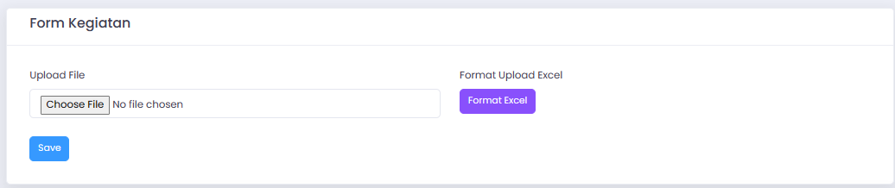
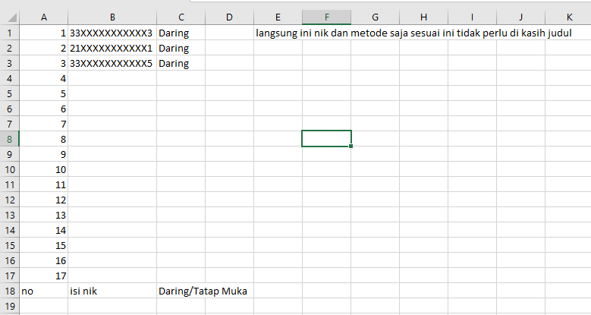
Cara melaporkan Tenaga Ahli (TA) yang Terlibat dalam Kegiatan
Melalui Upload Excel (3/5)
4
6
5
Mengisi NIK dan metode tenaga ahli yang terlibat
31

Slide 32
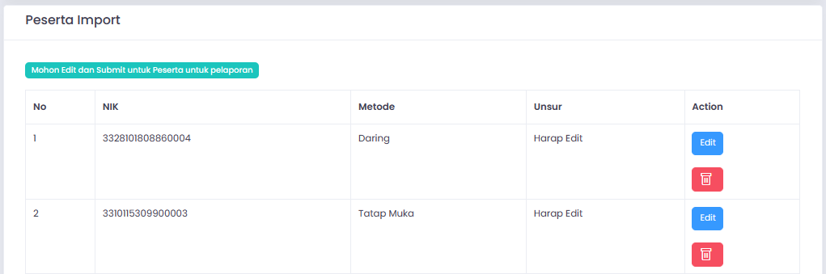
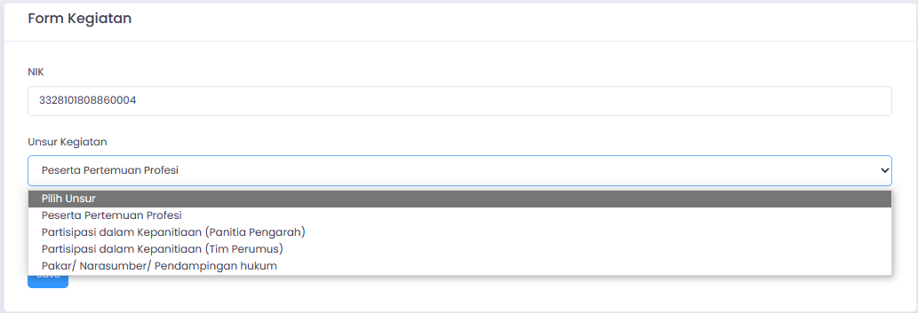
Cara melaporkan Tenaga Ahli (TA) yang Terlibat dalam Kegiatan
Melalui Upload Excel (4/5)
xxxxxxxxxxxxxx
7
xxxxxxxxxxxxxx
xxxxxxxxxxxxxxxx
8
Memilih unsur tenaga ahli yang terlibat, kemudian save
32

Slide 33
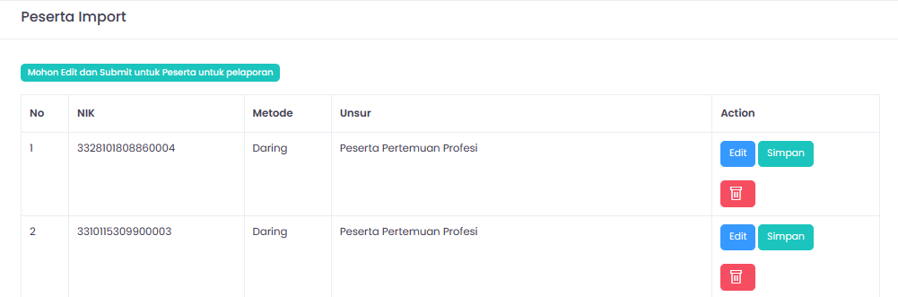

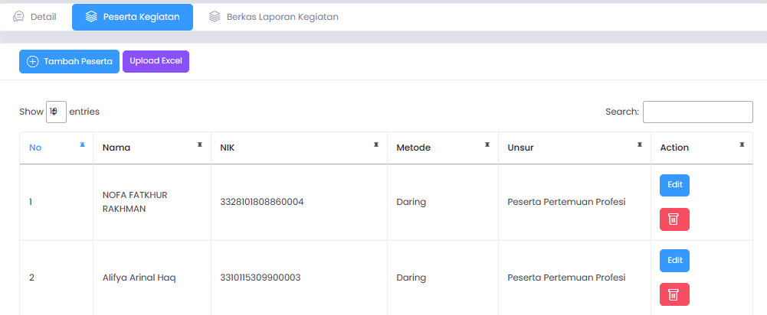
Cara melaporkan Tenaga Ahli (TA) yang Terlibat dalam Kegiatan
Melalui Upload Excel (5/5)
Klik simpan untuk mengimport data sehingga akan tampil daftar tenaga ahli yang terlibat
xxxxxxxxxxxxxxxx
9
xxxxxxxxxxxxxxxx
10
Lanjut ke unggah berkas laporan
xxxxxxxxxxxxxxxx
xxxxxxxxxxxxxxxx
xxxxxxxxxxx
xxxxxxxxxxxxxxxx
33

Slide 34
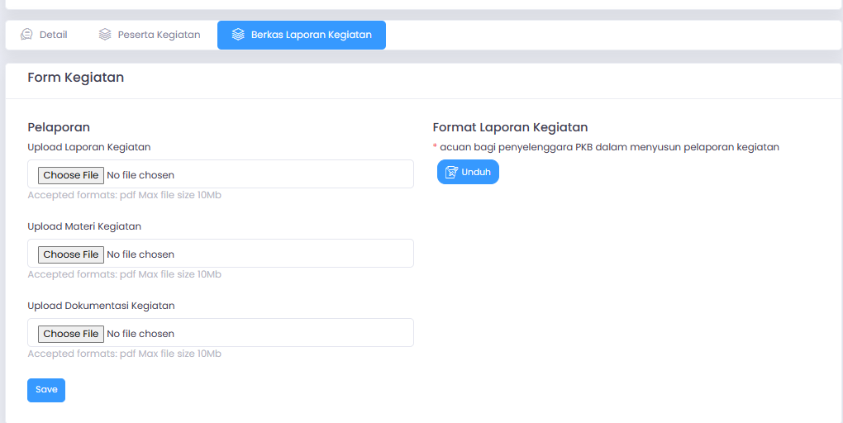
Cara Mengunggah Berkas Laporan Kegiatan
1
Unduh format laporan kegiatan dan menyusun laporan kegiatan
2
3
34

Slide 35





STATISTIK PENYELENGGARAAN KEGIATAN PKB PER 20 DESEMBER 2023
Jumlah Kegiatan PKB
Tercatat di SIKI-PKB
Jumlah Kegiatan PKB reguler yang di setujui
590 Kegiatan
Kegiatan
(659 kegiatan)
Jumlah pengembangan Kegiatan utama PKB
69 Kegiatan
Jumlah Kegiatan PKB reguler yang dilaporkan
358 Kegiatan
Pelaporan
(427 kegiatan)
Jumlah pengembangan Kegiatan utama PKB dilaporkan
69 Kegiatan
416 kegiatan (73,6%)
Asosiasi Profesi
6 kegiatan (0,9%)
Asosiasi Rantai Pasok
57 kegiatan (8,65%)
Asosiasi BU
80 kegiatan (12,15%)
Pemerintah
1 kegiatan (0,15%)
Konsultan/Kontraktor
27 kegiatan (4,1%)
LPPK
3 kegiatan (0,46%)
Penyelenggara lainnya

Slide 36
PENYELENGGARAAN KEGIATAN PKB
UNSUR PEMERINTAH
(Per 20 Desember 2023)
Kegiatan PKB Diselenggarakan oleh Dinas Bina Marga dan Penataan Ruang Provinsi Jawa Barat
(Per 22 Februari 2024)
No | Nama Kegiatan | Sudah Dilaporkan | Belum dilaporkan | Tanggal Kegiatan
1 | Pelatihan Tenaga Ahli Konstruksi Seri 13 |  | ✓ | 27/09/2023
2 | Pelatihan Tenaga Ahli Konstruksi Seri 02 TA 2024 |  | ✓ | 22/02/2024
3 | Pelatihan Tenaga Ahli Konstruksi Seri 03 TA 2024 |  | ✓ | 26/02/2024
4 | Pelatihan Tenaga Ahli Konstruksi Seri 01 | ✓ |  | 09-10/03/2023
5 | Pelatihan Tenaga Ahli Konstruksi Seri 02 | ✓ |  | 30/03/2023
6 | Pelatihan Tenaga Ahli Konstruksi Seri 03 | ✓ |  | 12-13/04/2023
7 | Pelatihan Tenaga Ahli Konstruksi Seri 04 | ✓ |  | 24-25/05/2023
8 | Pelatihan Tenaga Ahli Konstruksi Seri 05 | ✓ |  | 06-07/06/2023
9 | Pelatihan Tenaga Ahli Konstruksi Seri 06 | ✓ |  | 27/06/2023
10 | Pelatihan Tenaga Ahli Konstruksi Seri 07 | ✓ |  | 03-04/07/2023
11 | Pelatihan Tenaga Ahli Konstruksi Seri 08 | ✓ |  | 12-13/07/2023
12 | Webinar PKB dan Aplikasi SIMPAN | ✓ |  | 31/07/2023
13 | Pelatihan Tenaga Ahli Konstruksi Seri 09 | ✓ |  | 14-15/08/2023
14 | Pelatihan Tenaga Ahli Konstruksi Seri 11 | ✓ |  | 07/09/2023
15 | Pelatihan Tenaga Ahli Konstruksi Seri 10 | ✓ |  | 29/08/2023
16 | Pelatihan Tenaga Ahli Konstruksi Seri 12 | ✓ |  | 20/09/2023
17 | Pelatihan Tenaga Ahli Konstruksi Seri 14 | ✓ |  | 10-11/10/2023
18 | Pelatihan Tenaga Ahli Konstruksi Seri 15 | ✓ |  | 24/10/2023
19 | Pelatihan Tenaga Ahli Konstruksi Seri 16 | ✓ |  | 31/10/2023
20 | Sosialisasi Perizinan Berusaha Berbasis RIsiko melalui OSS | ✓ |  | 20/11/2023
21 | Pelatihan Tenaga Ahli Konstruksi Seri 17 | ✓ |  | 28/11/2023
22 | Pelatihan Tenaga Ahli Konstruksi Seri 18 | ✓ |  | 30/11/2023
23 | Pelatihan Tenaga Ahli Konstruksi Seri 19 | ✓ |  | 06/12/2023
24 | Pelatihan Tenaga Ahli Konstruksi Seri 01 TA 2024 | ✓ |  | 30/01/2024
: sudah lebih dari 14 hari, sehingga menjadi kegiatan tidak terverifikasi

Slide 37
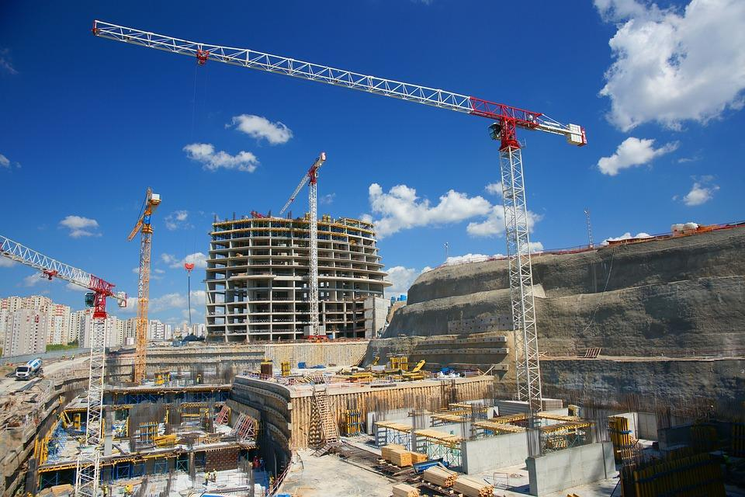

PENGEMBANGAN KEPROFESIAN BERKELANJUTAN (PKB)

Slide 38





CONTINUOUS PROFESSIONAL DEVELOPMENT (CPD)/
Pengembangan Keprofesian Berkelanjutan (PKB)
Upaya pembaruan pengetahuan dan peningkatan kompetensi professional baik dalam bentuk formal maupun informal.
Profesional tetap kompeten dan mampu memenuhi tuntutan yang berkembang di bidangnya.
Continuous Professional
Development (CPD)
Mengembangkan
Meningkatkan
Kompetensi
Keahlian
Pengetahuan
Seorang Profesional
Mempertahankan/ Memelihara

Slide 39

Peraturan Pemerintah Nomor 14 Tahun 2021 Pasal 29B ayat (2)
Permohonan Perpanjangan
Verifikasi Kecukupan persyaratan nilai kredit PKB
Tata Cara
Permohonan Perpanjangan
SKK Konstruksi Kualifikasi Ahli
Uji Kompetensi
Permohonan perpanjangan SKK dilakukan melalui Portal Perizinan PUPR
Penetapan Hasil Uji Kompetensi
https://perizinan.pu.go.id/portal/
Pencatatan SKK Konstruksi
Penerbitan SKK Konstruksi
Notes:
<a href='https://www.freepik.com/vectors/website'>Website vector created by stories - www.freepik.com</a>

Slide 40






Pengembangan Keprofesian Berkelanjutan
(PKB)
Tenaga Ahli memiliki SKK-Konstruksi
Mengikuti/Melaksanakan PKB
Kebutuhan PKB untuk Tenaga Ahli
PKB merupakan kegiatan yang diikuti atau dilaksanakan oleh tenaga ahli konstruksi sebagai upaya untuk memelihara dan meningkatkan kompetensinya secara berkesinambungan.
Untuk memelihara dan meningkatkan kompetensi
Mengumpulkan Nilai Kredit PKB
Memenuhi Persyaratan Nilai Kredit PKB
Perpanjangan SKK

Slide 41
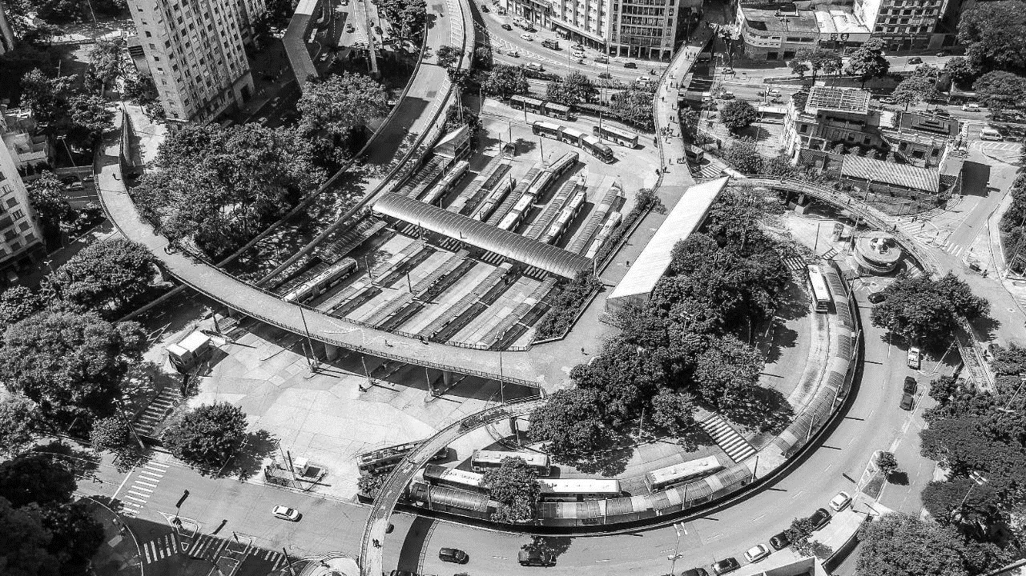

Ketentuan terkait PKB untuk Perpanjangan SKK Konstruksi Kualifikasi Ahli
(Permen PUPR Nomor 8 Tahun 2022 Pasal 23 ayat (1), (2), dan (3) )
TKK yang telah memiliki SKK Konstruksi kualifikasi ahli tidak dapat mengajukan permohonan baru pada jabatan kerja yang sama.
Dalam hal permohonan perpanjangan SKK Konstruksi kualifikasi ahli setelah masa berlaku habis, tetap mengacu pada tata cara permohonan perpanjangan dan harus memenuhi persyaratan nilai kredit PKB.
Dalam hal belum dapat memenuhi persyaratan nilai kredit, dapat mengajukan permohonan perpanjangan kembali setelah memenuhi persyaratan nilai kredit.

Slide 42




PEMENUHAN KECUKUPAN ANGKA KREDIT PKB TENAGA AHLI UNTUK PERPANJANGAN SKK
(Permen PUPR 12/2021 & Permen PUPR 8/2022)
Tenaga ahli
Mengikuti Kegiatan PKB
dan mengumpulkan angka kredit PKB
Pemenuhan nilai kredit PKB untuk perpanjangan SKK
Untuk 1 kegiatan PKB yang diikuti oleh tenaga ahli menghasilkan angka kredit yang merupakan perkalian antara nilai dasar SKPK dan bobot SKPK.
Tata cara perhitungan angka kredit PKB, sebagai berikut:
Syarat nilai kredit:
ANGKA KREDIT
untuk 1 Kegiatan PKB
NILAI DASAR SKPK
BOBOT JENIS
BOBOT SIFAT
BOBOT METODE
BOBOT TINGKAT
Jenjang 9 : 200 SKPK
Jenjang 8 : 150 SKPK
Jenjang 7 : 100 SKPK
UNSUR
Utama
Penunjang
JENIS
Terverifikasi
Tidak Terverifikasi
SIFAT
Umum
Khusus
METODE
Tatap Muka
Dalam Jaringan
TINGKAT
Nasional
Internasional dalam negeri
Internasional Luar negeri
Total Keseluruhan Angka Kredit = NILAI KREDIT
Notes:
<a href="https://www.freepik.com/free-vector/blue-abstract-technology-background_4666670.htm#query=background%20future&position=10&from_view=search&track=sph">Image by pikisuperstar</a> on Freepik

Slide 43


KEGIATAN
PKB
BERDASARKAN UNSUR
UNSUR UTAMA
Unsur utama harus memenuhi paling Sedikit 75% dari persyaratan kecukupan nilai kredit
Sayembara/kompetisi, paparan, paten, karya tulis, dan pengajaran sebagai pengajar/instruktur
  Sayembara/kompetisi
  Paparan dan laporan teknis internal
  Paparan pada pertemuan teknis
  Mematenkan atau mendapatkan hak atas kekayaan intelektual atas hasil karya
  Penulisan makalah untuk pertemuan profesi
  Penulisan untuk majalah atau jurnal
  Penulisan buku/bahan ajar/modul
  Pengajaran atau sebagai pengajar/instruktur
Pendidikan dan Pelatihan Formal
pendidikan strata lanjut
pendidikan singkat
pelatihan kerja formal
Pendidikan Nonformal
Pembelajaran mandiri
Pembelajaran terkait dengan penugasan kerja
Kegiatan Pendidikan non formal paling banyak 25% dari persyaratan kecukupan nilai kredit
Paparan film, gelar karya, pengenalan produk, dan ziarah arsitektur
Paparan film arsitektur
Gelar karya arsitektur
Pengenalan produk
Ziarah arsitektur
Partisipasi dalam Pertemuan Profesi
Peserta pertemuan profesi
Partisipasi dalam kepanitiaan
Kegiatan utama lainnya dikembangkan oleh Asosiasi Profesi terakreditasi dan ditetapkan oleh Direktur Jenderal yang membidangi konstruksi.
UNSUR PENUNJANG
  pakar atau narasumber;
  pengurus organisasi profesi atau pimpinan LPJK; dan/atau
  penerima tanda jasa, anugerah, atau sejenisnya.

Slide 44
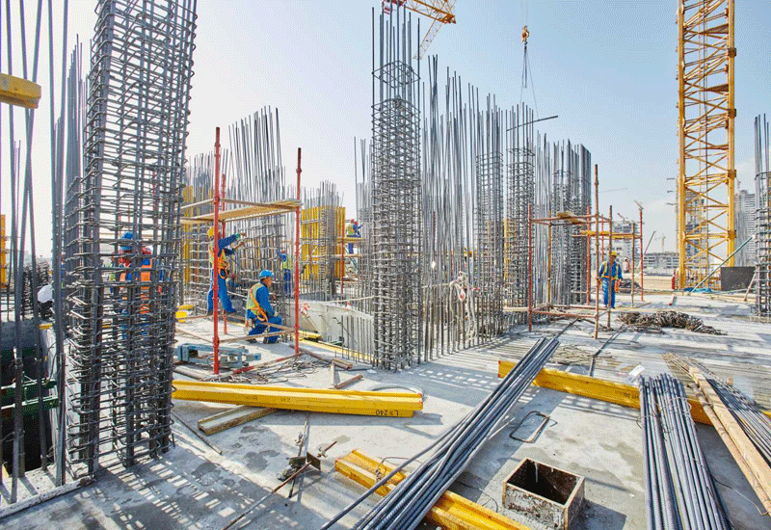





KEGIATAN PKB BERDASARKAN JENIS
Kegiatan PKB Terverifikasi
Kegiatan PKB Tidak Terverifikasi
(tenaga ahli Mengikuti kegiatan PKB yang diselenggarakan oleh penyelenggara PKB dan tercatat di SIKI-PKB)
Melakukan kegiatan PKB secara mandiri; atau
Mengikuti kegiatan PKB penyelenggara yang tidak tercatat di SIKI-PKB
Kegiatan terverifikasi harus memenuhi paling Sedikit 60% dari persyaratan kecukupan nilai kredit
Keuntungan Kegiatan PKB Terverifikasi
Kegiatan PKB yang diikuti dan Perolehan angka kredit
otomatis tercatat pada buku catatan elektronik tenaga ahli di SIKI-PKB
Pencatatan kegiatan PKB secara mandiri pada buku catatan elektronik tenaga ahli di SIKI-PKB dan perolehan Angka Kredit berdasarkan penilaian mandiri
Perolehan angka kredit PKB terverifikasi lebih tinggi dibandingkan dengan tidak terverifikasi
Perbedaan bobot SKPK angka kredit terverifikasi dan tidak terverifikasi 20-75%
Angka kredit terverifikasi tercatat secara otomatis pada buku catatan elektronik tenaga ahli
Verifikasi, validasi, dan penilaian oleh LPJK
Buku Catatan Elektronik Tenaga Ahli pada SIKI-PKB
Total Nilai Kredit PKB
(Total Angka Kredit Kegiatan PKB Terverifikasi dan Tidak Terverifikasi)
Login menggunakan
user name & password SIKI / SIMPAN

Slide 45
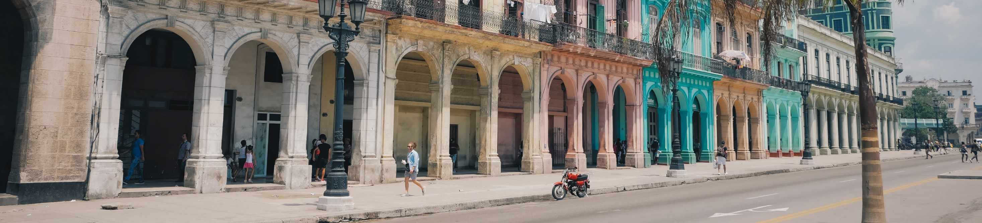
CONTOH LOGBOOK PKB TENAGA AHLI
Contoh:
Seorang tenaga ahli memiliki 3 sertifikat keahlian, yaitu ahli Manajemen Konstruksi, Ahli Teknik Bendungan, dan Ahli SDA.
No | Kegiatan | Unsur (menentukan nilai dasar SKPK) | Jenis (menentukan bobot jenis) | Sifat (menentukan bobot sifat) |  |  | Metode (menentukan bobot metode) | Tingkat (menentukan bobot sifat) | Perolehan Angka Kredit Berdasarkan Penilaian Mandiri |  |  | Catatan
 |  |  |  | Ahli MK | Ahli Teknik Bendungan | Ahli SDA |  |  | Ahli MK | Ahli Teknik Bendungan | Ahli SDA | (bobot yang diperhitungkan sesuai peraturan)
1 | Webinar bendungan | Peserta Pertemuan Profesi (klasifikasi keg: sipil) | Terverifikasi | Umum | Khusus | Khusus | Daring | Nasional | 3,2 | 4 | 4 | jenis, sifat, metode, tingkat
 |  | 5 | 1 | 0,8 | 1 | 1 | 0,8 | 1
2 | Sayembara manajemen pelaksanaan | Peserta Sayembara/ Kompetisi (klasifikasi keg: Manajemen pelaksanaan) | Tidak Terverifikasi | Khusus | Umum | Umum | Daring | Internasional dalam negeri | 6,4 | 5,12 | 5,12 | jenis, sifat, tingkat
 |  | 4 | 0,8 | 1 | 0,8 | 0,8 | 1 | 2
3 | Penyusunan Rencana Tata Ruang | Pembelajaran terkait dengan Penugasan Kerja (klasifikasi keg: perencanaan wilayah dan kota) | Tidak Terverifikasi | Umum | Umum | Umum | Tatap Muka | Nasional | 20 | 20 | 20 | jenis, sifat
 |  | 25 | 1 | 0,8 | 0,8 | 0,8 | 1 | 1
4 | Penulisan artikel dalam buletin Manajemen Konstruksi | Penulisan untuk Majalah, prosiding seminar, dan Jurnal (klasifikasi keg: manajemen pelaksanaan) | Tidak Terverifikasi | Khusus | Umum | Umum | Daring | Nasional | 10 | 8 | 8 | jenis, sifat
 |  | 10 | 1 | 1 | 0,8 | 0,8 | 1 | 1
5 | Instruktur pelatihan/bimtek bangunan irigasi | Pengajaran sebagai Pengajar/ Instruktur (klasifikasi keg: sipil) | Terverifikasi | Umum | Khusus | Khusus | Tatap Muka | Nasional | 5,6 | 7 | 7 | jenis, sifat, metode, tingkat
 |  | 7 | 1 | 0,8 | 1 | 1 | 1 | 1

Slide 46








PENYELENGGARA
KEGIATAN
PKB
Kementerian/Lembaga/ PemProv/ PemKab/ PemKot
Asosiasi profesi / BU /rantai pasok Jasa Konstruksi
Lembaga Pendidikan dan Pelatihan Kerja
Konsultan dan Kontraktor pekerjaan konstruksi
Perakit (Fabricator), Distributor, Aplikator MPK
Lembaga/Organisasi lain dengan visi pengembangan SDM jasa konstruksi, berbadan hukum, memiliki struktur organisasi yang jelas, dan mampu menyelenggarakan kegiatan PKB

Slide 47







ALUR BESAR
PENCATATAN KEGIATAN PKB OLEH PENYELENGGARA
Registrasi Akun Penyelenggara
Pengajuan Kegiatan PKB
Penyelenggaraan Kegiatan PKB
Pelaporan Kegiatan PKB
Melalui https://siki.pu.go.id/pkb-v2/
Login akun penyelenggara
Mengunggah daftar tenaga ahli yang terlibat
NIK tenaga ahli
Unsur
metode
Mengisi kolaborasi penyelenggara
Mengisi subklasifikasi tenaga ahli
Tips Pengumpulan Data TA
Tenaga ahli yang terlibat dapat melakukan input data tenaga ahli dengan memindai QR Code yang tersambung dengan google form yang dibuat oleh penyelenggara
Mengisi klasifikasi kegiatan PKB
(Unsur, metode, dan tingkat kegiatan)
Pedoman PKB
bagi
Penyelenggara
Mengisi data kegiatan
Mengunggah Berkas kelengkapan
Mengunggah Laporan, materi, dan dokumentasi Kegiatan

Slide 48


PENYELENGGARA KEGIATAN PKB
Asosiasi Profesi, Asosiasi Badan Usaha,
dan asosiasi lainnya yang terkait dengan jasa konstruksi yang tidak terakreditasi
Lembaga Pendidikan/Pelatihan yang teregistrasi dan tidak teregistrasi
3
2
Konsultan konstruksi dan Kontraktor
pekerjaan konstruksi
4
Kementerian/Lembaga/Pemerintah Provinsi/Pemerintah Kabupaten/Kota
1
Pabrikator, Distributor, Aplikator Material dan Peralatan Konstruksi
5
6
Lembaga/Organisasi lain yang memiliki visi pengembangan SDM konstruksi, memiliki struktur organisasi yang jelas, dan mampu menyelenggarakan kegiatan PKB
Penyelenggara PKB merupakan entitas berbadan hukum

Slide 49




TAHAPAN PENYELENGGARAAN KEGIATAN PKB TERVERIFIKASI
Akses SIKI PKB
Registrasi Akun Penyelenggara Kegiatan
Login dengan akun yang telah diaktivasi
Pengisian Data Permohonan Kegiatan
Verifikasi dan Validasi Permohonan Kegiatan
Pelaksanaan Kegiatan PKB
Pelaporan
Kegiatan PKB
Verifikasi, Validasi dan Penilaian Kegiatan
Pengesahan / Penetapan SKPK Kegiatan
Verifikasi dan Validasi permohonan Akun
Tenaga Ahli Yang terlibat Mendapatkan Perolehan Nilai SKPK
Jenis Penyelenggara Kegiatan
Data Penyelenggara Kegiatan
Data Penanggunga Jawab
https://lpjk.pu.go.id
MULAI
1
2
3
(3 hari sejak permohonan Masuk)
4
Notifikasi Pendaftaran Akun disetujui melalui email
Klasifikasi Kegiatan (Jenis Kegiatan & Unsur Kegiatan)
Sasaran Utama Tenaga Ahli
Data Kegiatan
Berkas Persyaratan
Tidak Disetujui
(14 hari sejak tanggal pelaksanaan)
Selesai
8
7
6
5
(3 hari sejak permohonan Masuk)
(4 hari sebelum pelaksanaan Kegiatan
Data dan persyaratan Kegiatan
Unsur,Metode,Tingkat dan Jenis Kegiatan
Nilai SKPK
Catatan:
Kegiatan Yang tidak dilakukan Pelaporan Penyelenggara Kegiatan sesuai tenggat waktu maka secara otomatis akan menjadi kegiatan yang Tidak Terverifikasi
(3 hari sejak permohonan Masuk)
Berita Acara pengesahan/penetapan kegiatan PKB
SELESAI
9
10
11

Slide 50
TAHAPAN PENCATATAN KEGIATAN TERVERIFIKASI TENAGA AHLI
Informasi Kegiatan PKB
Mendaftar Kegiatan PKB
Pelaksanaan Kegiatan
Pelaporan
Kegiatan PKB ( Laporan Kegiatan, Pernyataan Kebenaran, Dokumentasi dan Data Peserta)
Verifikasi, Validasi dan Penilaian Kegiatan
Pengesahan / Penetapan SKPK Kegiatan
Tenaga Ahli Yang terlibat Mendapatkan Perolehan Nilai SKPK
Terdaftar Sebagai Peserta Kegiatan PKB
SKPK Masuk dalam Buku Catatan Elektronik TKK
1
2
3
MULAI
(3 hari sejak permohonan Masuk)
(14 hari sejak tanggal pelaksanaan)
Klasifikasi Kegiatan (Jenis Kegiatan & Unsur Kegiatan)
Sasaran Utama Tenaga Ahli
Data Kegiatan
Berkas Persyaratan
Data dan persyaratan Kegiatan
Unsur,Metode,Tingkat dan Jenis Kegiatan
6
5
4
Berita Acara pengesahan/penetapan kegiatan PKB
7
Nilai SKPK
8
9
SELESAI

Slide 51
TAHAPAN PENCATATAN KEGIATAN TIDAK TERVERIFIKASI TENAGA AHLI
Mengikuti Kegiatan Mandiri
Mendapatkan Bukti Partisipasi Kegiatan Mandiri
(Executive Summary, Sertifikat, Ijazah DLL)
Memilih Menu Kegiatan Tidak Terverifikasi
Mencatatkan Kegiatan Mandiri pada Buku Catatan Elektronik
Login SIJK
https://lpjk.pu.go.id
Menu PKB
SKPK Masuk dalam Buku Catatan Elektronik TKK
MULAI
3
1
2
SELESAI
6
5
4

